Slide 1

Trajectory：基於腦年齡與失智症預測模型之長期腦部健康追蹤系統

Slide 2
PART 1 產品使用情境
情境圖
腦部檢測
AI診斷報告

Slide 3


使用情境圖
影片連結

Slide 4
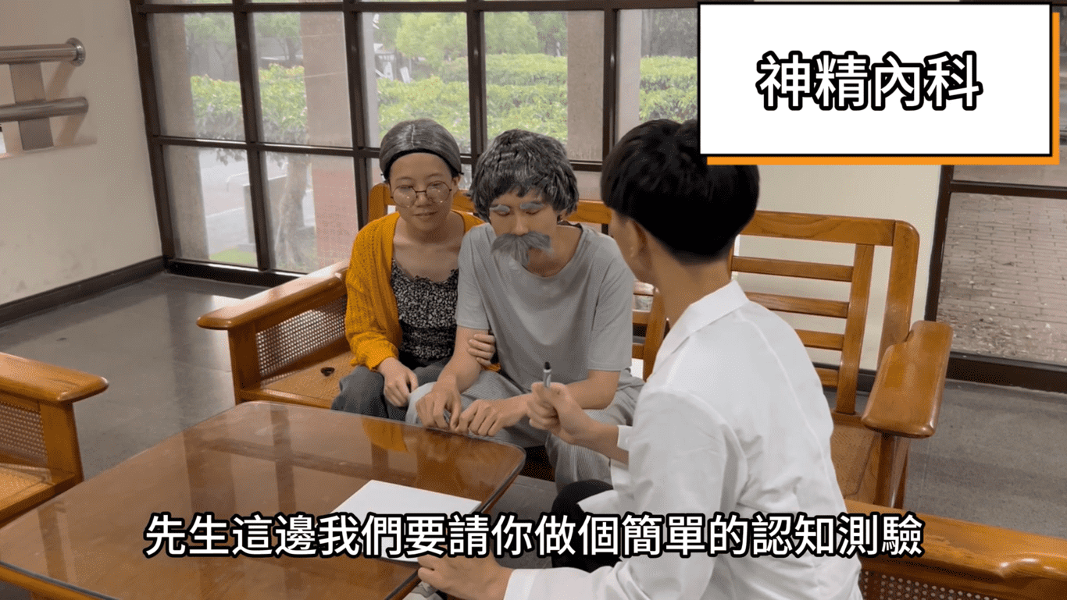
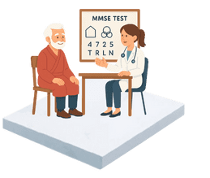
STEP 1 ： 簡易智能狀態測驗（MMSE）
影片連結

Slide 5
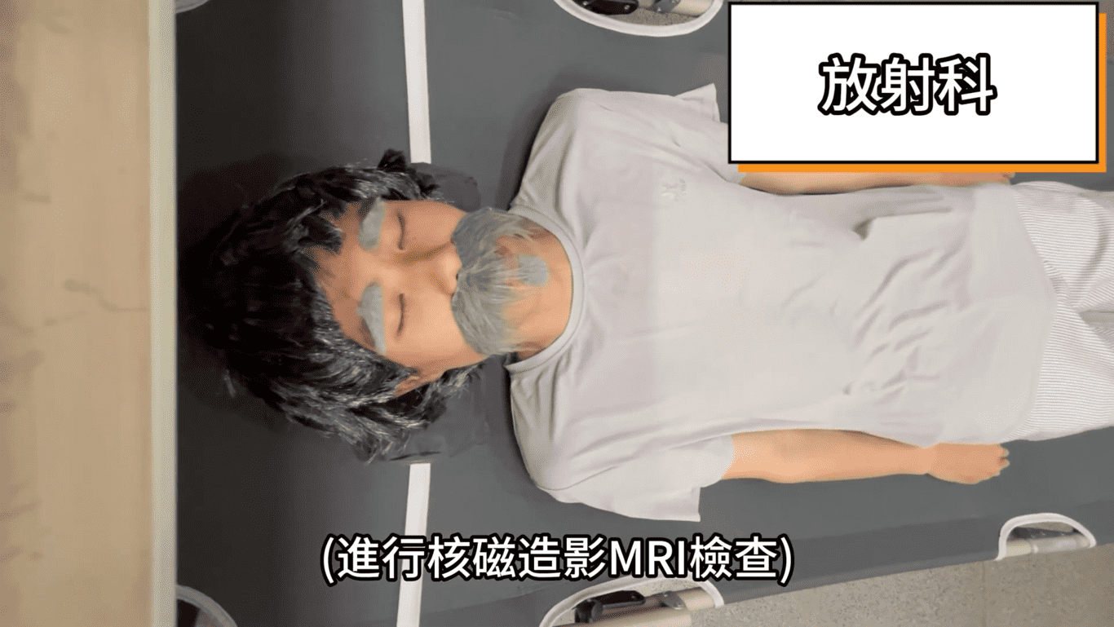
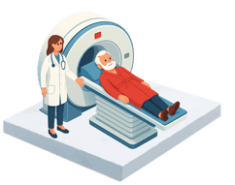
STEP 2 ： 拍攝核磁共振影像（MRI）
影片連結

Slide 6
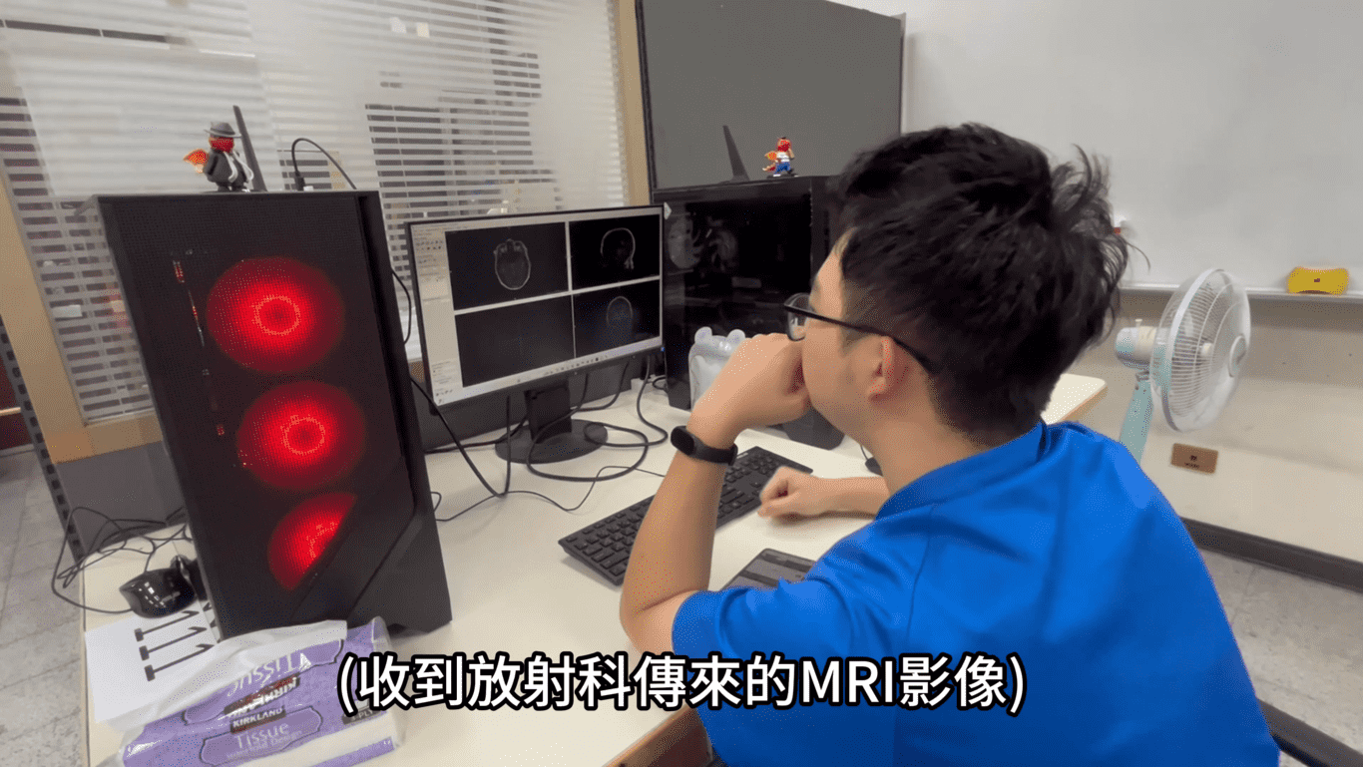
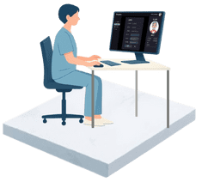
STEP 3 ：資訊室人員上傳受試者資料
影片連結

Slide 7
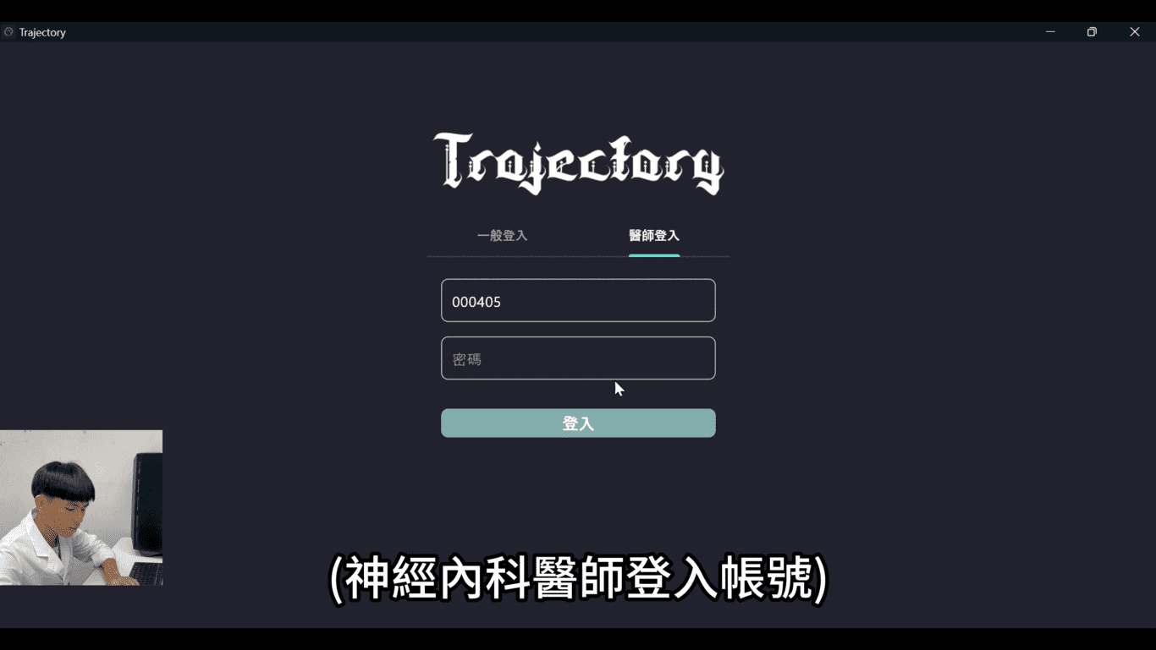
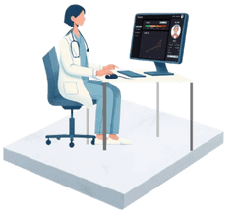
STEP 4 ：神經內科醫師閱覽分析報告，並結合自身經驗診斷
影片連結

Slide 8
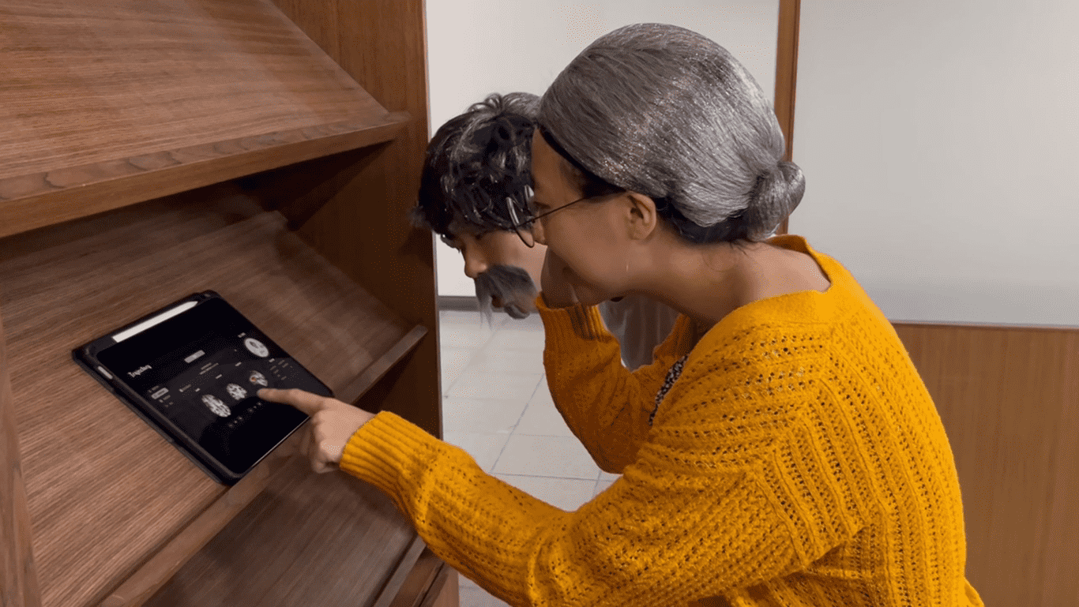
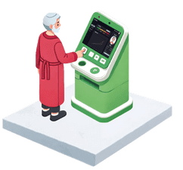
STEP 5 ：受試者可由院內服務機觀看經醫師檢驗的正式報告
影片連結

Slide 9
PART 2 系統設計
框架選擇
整體系統架構

Slide 10
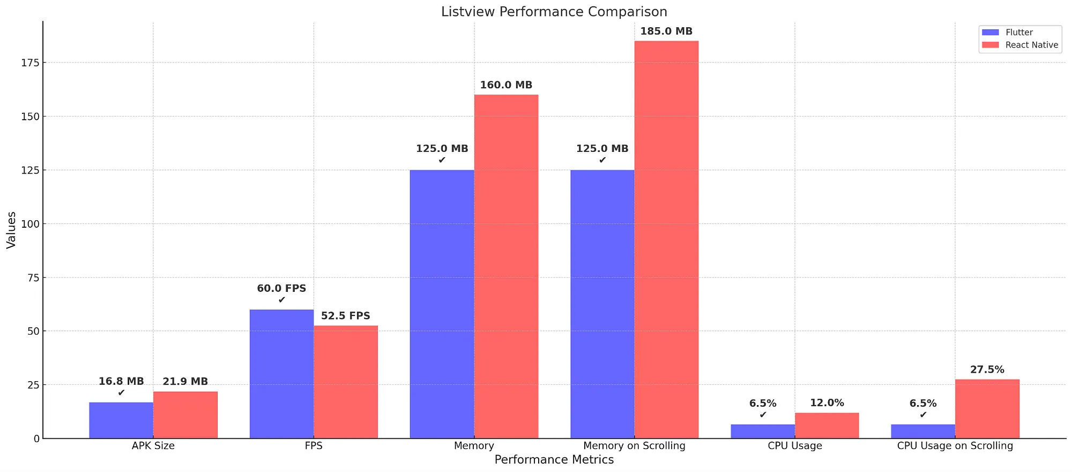
前端框架
選擇Flutter 理由
系統希望能在醫院內不同設備中部屬(e.g. 電腦、平板)
Flutter 效能優於 React Native (Figure 1)
Figure 1. A Comparative Analysis of Flutter and React Native Performance

Slide 11
整體系統架構
前端
後端
醫師介面
成員管理
成員列表
資料庫
紀錄資訊、MRI
上傳影像
存取
使用者資料
AI運算結果
新增成員
伺服器
醫師登入
新成員資訊
登入介面
查看患者資訊
一般登入
一般使用者介面
腦年齡
失智症診斷結果
前處理影像
關鍵腦區熱圖
MRI
實際年齡
性別
認知測驗分數
腦年齡記錄
失智症評估
腦部分析
紀錄列表、紀錄資訊
前處理影像、關鍵腦區熱圖
影像紀錄
AI模型
健康指南
(未開發)

Slide 12
PART 3 深度學習技術
腦年齡預測模型
失智症分類模型
關鍵腦區熱圖

Slide 13
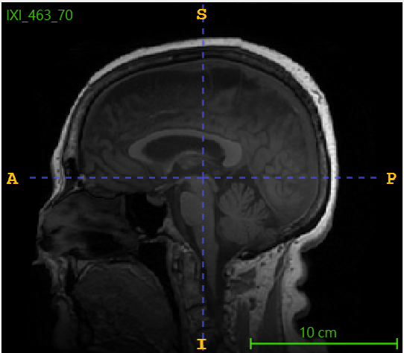
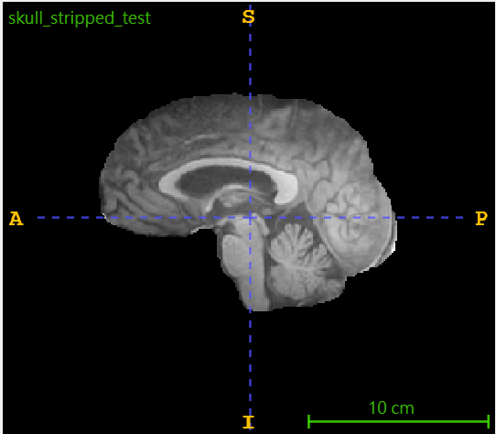
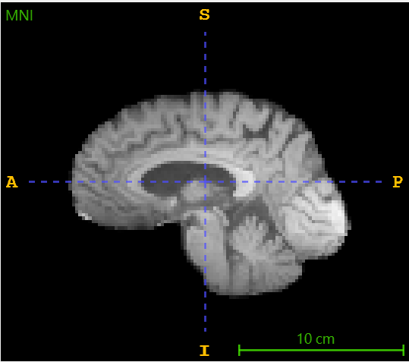
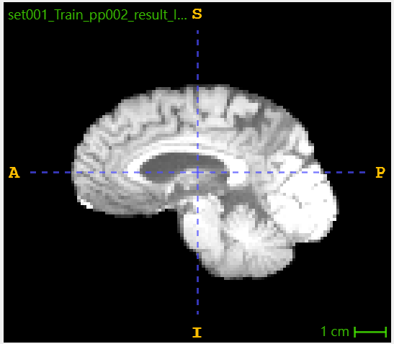
前處理
Processing Pipeline
Original MRI
Skull Stripping
MNI Registration
Intensity
Normalization

Slide 14
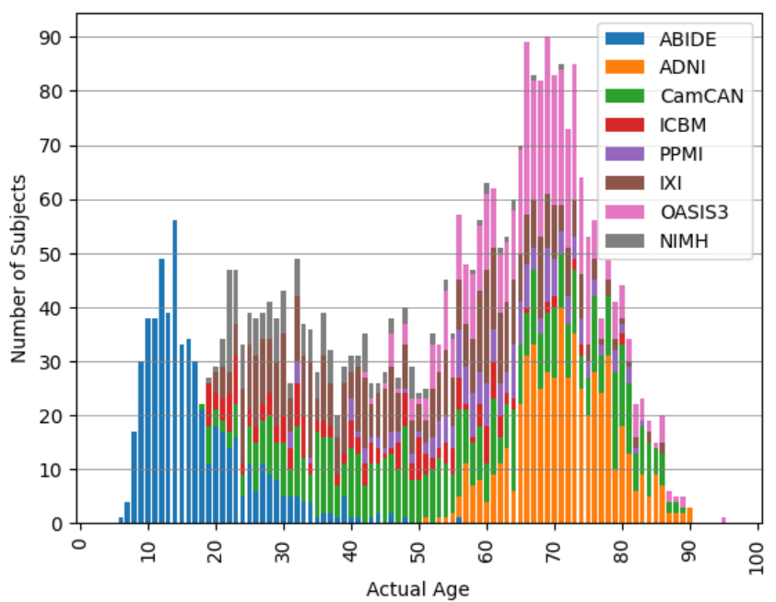
腦年齡預測模型-資料庫
Dataset Overview
Number of Samples per Dataset
 | Samples | Average Age
ABIDE | 559 | 17.1
ADNI | 561 | 71.5
CamCAN | 653 | 54.8
ICBM | 192 | 42.2
PPMI | 190 | 60.9
IXI | 563 | 48.7
OASIS3 | 482 | 66.9
NIMH | 185 | 34.5
*ABIDE - Autism Brain Imaging Data Exchange
*ADNI - Alzheimer's Disease Neuroimaging Initiative
*CamCAN - Cambridge Centre for Ageing Neuroscience
*ICBM - International Consortium for Brain Mapping
*PPMI - Parkinson’s Progression Markers Initiative
*IXI - Information eXtraction from Images
*OASIS - Open Access Series of Imaging Studies
*NIMH - National Institute of Mental Health

Slide 15
腦年齡預測模型-模型架構
Simple Fully Convolutional Network, SFCN
Channel: [1, 32, 64, 128, 256, 256, 64, 1]
Brain T1w MRI
Convolution Block
Convolution Block 1
input
Convolution Block 2
Convolution 3×3×3
Convolution Block 3
Batch Normalization
Convolution Block 4
Max Pooling
Convolution Block 5
ReLU
Convolution Block *
output
Global Average Pooling
Convolution Block *
The convolution kernel 3×3×3 is replaced by 1×1×1.
Convolution 1×1×1
Brain Age

Slide 16
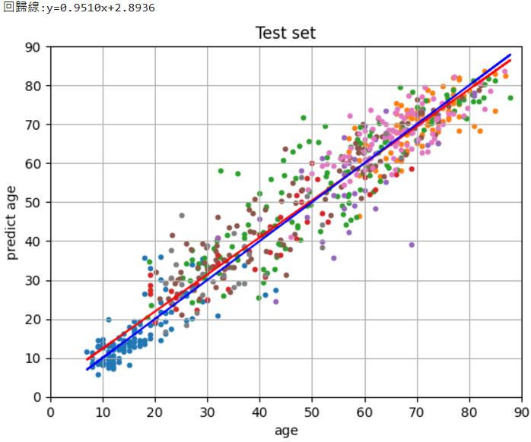
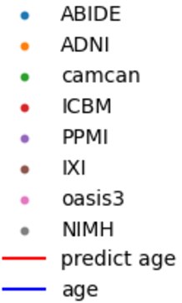
腦年齡預測模型-模型表現
Brain Age Prediction Performance

Slide 17
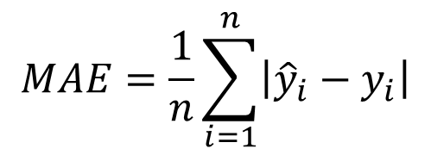
腦年齡預測模型-模型表現
MAE Performance Across Test Datasets
 | Test Set MAE (Years)
ABIDE | 3.08
ADNI | 3.98
CamCAN | 6.03
ICBM | 5.43
PPMI | 6.79
IXI | 4.73
OASIS3 | 4.35
NIMH | 5.98
Mean Absolute Error, MAE
$$MAE=\frac{1}{n}\sum_{i=1}^{n}{\left|{\hat{y}}_{i}−y_{i}\right|}$$

Slide 18
腦年齡預測模型-模型表現
Comparison of MAE Performance Across Studies
Articles | Training Set / Test Set (Individuals) | Test Set (Years) | Test Set MAE (Years)
Jonsson et al., 2019 | 1,909 / 12,395 | 45-80 | 3.63
Zhang et al., 2024 | 1,464 / 118 | 18-94 | 3.08
Pang et al., 2024 | 521 / 130 | 18-89 | 7.46
Eltashani et al., 2025 | 2026 / 225 | 6-90 | 3.55
ResNet (Ours) | 2,707 / 678 | 6-97 | 4.90
SFCN (Ours) | 2,707 / 678 | 6-97 | 4.75
SFCN (Ours) | 2,707 / 129 | 6-56 | 3.08

Slide 19
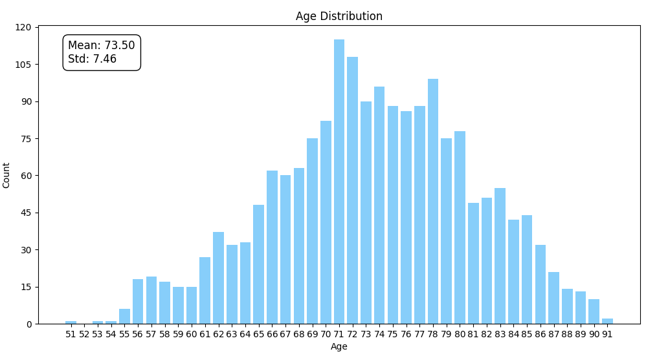
失智症分類模型-資料庫
Dataset Overview
Number of Samples per Class in ADNI* Dataset
Class | Samples
CN (Control) | 769
MCI (Mild Cognitive Impairment) | 670
AD (Alzheimer's Disease) | 429
*Alzheimer's Disease Neuroimaging Initiative

Slide 20
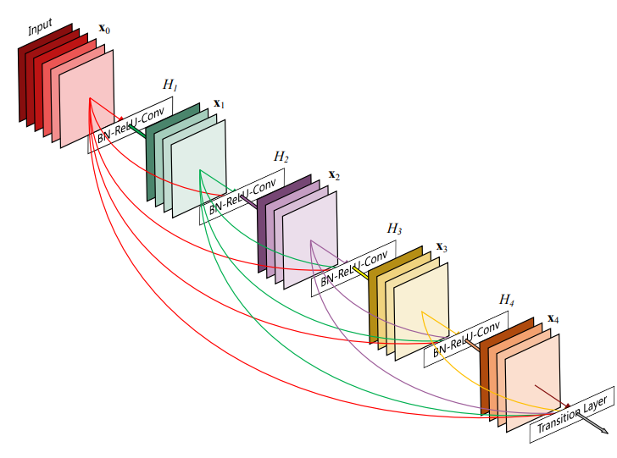
失智症分類模型-模型架構
Brain T1w MRI
DenseNet-121
Conv, BN, ReLU, MaxPool
Dense Block 1
Dense Block
Transition Layer
Dense Block 2
Transition Layer
Dense Block 3
Transition Layer
Dense Block 4
ReLU, AvgPool
Fully-Connected
Softmax
CN / MCI / AD

Slide 21
失智症分類模型-模型架構
Brain T1w MRI
DenseNet-121 + XGBoost
Conv, BN, ReLU, MaxPool
Dense Block 1
Implementation Steps
Transition Layer
Train a DenseNet-121 model with brain MRI.
Remove the fully connected layer after training.
Get the 1024 features from the AvgPool layer.
Combine these features with sex, age, and MMSE.
Use the combined features as input to an XGBoost model.
Predict the class: CN / MCI / AD.
Dense Block 2
Transition Layer
Dense Block 3
Transition Layer
Dense Block 4
Sex, Age, MMSE
ReLU, AvgPool
XGboost
CN / MCI / AD

Slide 22
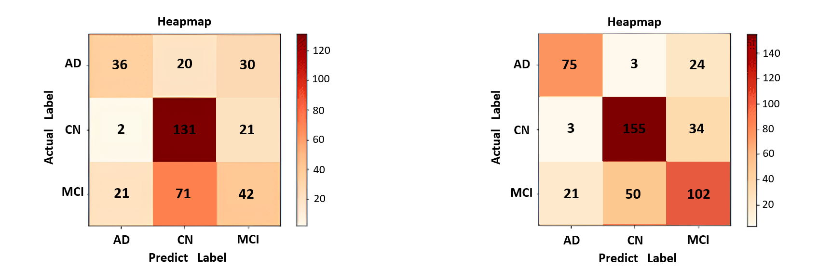
失智症分類模型-模型表現
Confusion Matrices of Dementia Prediction Models
DenseNet-121
DenseNet-121 + XGBoost

Slide 23
失智症分類模型-模型表現
Performance of Various Dementia Prediction Models on Testing Sets
Model | Modality | Accuracy | Precision | Recall | F1-Score
DenseNet-121 | Image only | 0.558 | 0.477 | 0.510 | 0.458
DenseNet-121 + XGBoost | Image only | 0.811 | 0.805 | 0.806 | 0.805
DenseNet-121 + XGBoost | Multimodal | 0.835 | 0.834 | 0.835 | 0.834

Slide 24
失智症分類模型-模型表現
Comparison of the Performance of Various Advanced Dementia Prediction Models
Model | Accuracy | Precision | Recall | F1-Score
Deep CNN + Transfer Learning (Image only) (Aderghal et al., 2018) | 0.80 | - | 0.67 | -
DNN (Multimodal) (Lu et al., 2018) | 0.75 | - | 0.73 | -
ML (Image only) (Shen et al., 2024) | 0.83 | - | - | -
DenseNet-121 + XGBoost (Multimodal) (Ours) | 0.835 | 0.834 | 0.835 | 0.834

Slide 25

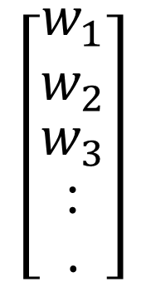
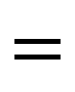
關鍵腦區標記熱圖
Brain T1w MRI
Convolution Block 1
Step 1 取得Conv Block 3的輸出特徵圖
Convolution Block 2
…
Convolution Block 3
Convolution Block 4
Step 2 特徵圖依貢獻度*加權平均
$$\left[\begin{matrix}w_{1} \\ w_{2} \\ \begin{aligned}w_{3} \\ ： \\ ·\end{aligned}\end{matrix}\right]$$
Convolution Block 5
[
]
…
$$×$$
$$=$$
Convolution Block *
Global Average Pooling
Convolution 1×1×1
*根據Grad-CAM，貢獻度即該Channel對輸出的梯度之和
Brain Age

Slide 26
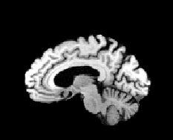
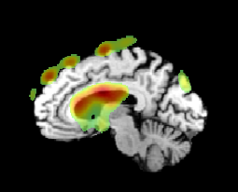
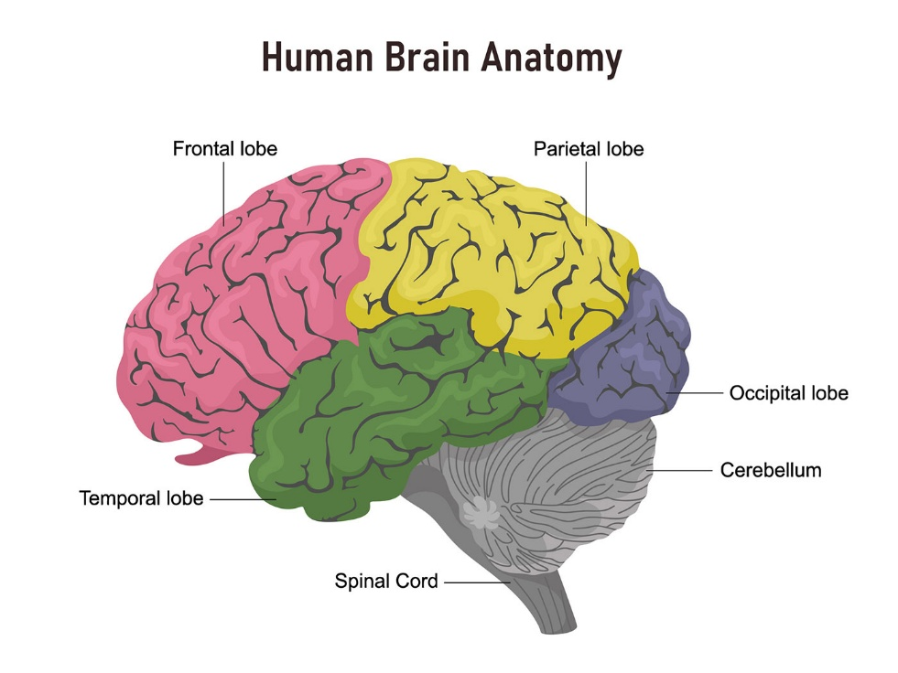
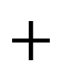
關鍵腦區熱圖
Step 3 重新採樣並與疊合
$$+$$
重新採樣
Resample
疊合
如右圖所示，模型判定對腦年齡增加有貢獻的區域包括額葉皮質與腦室。

Slide 27
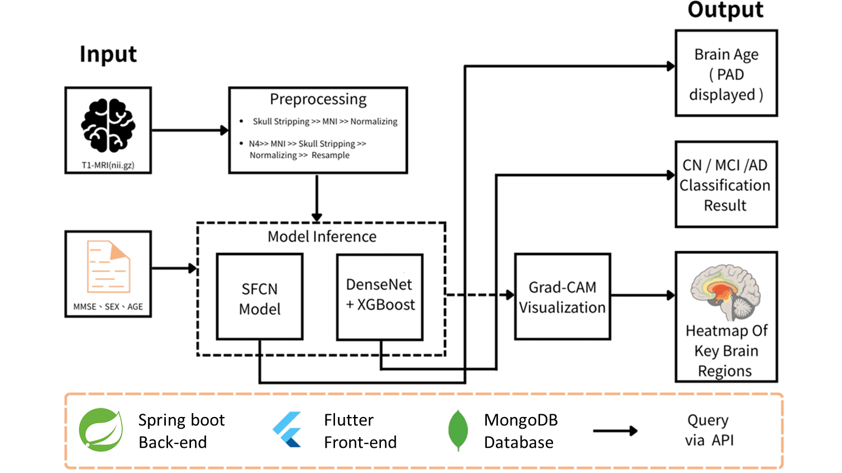
AI診斷流程

Slide 28
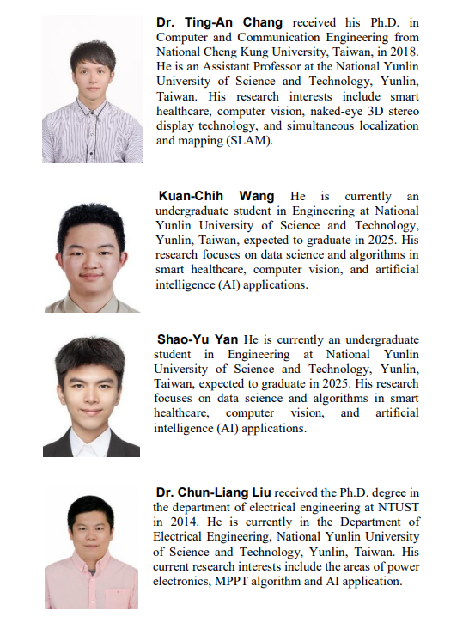
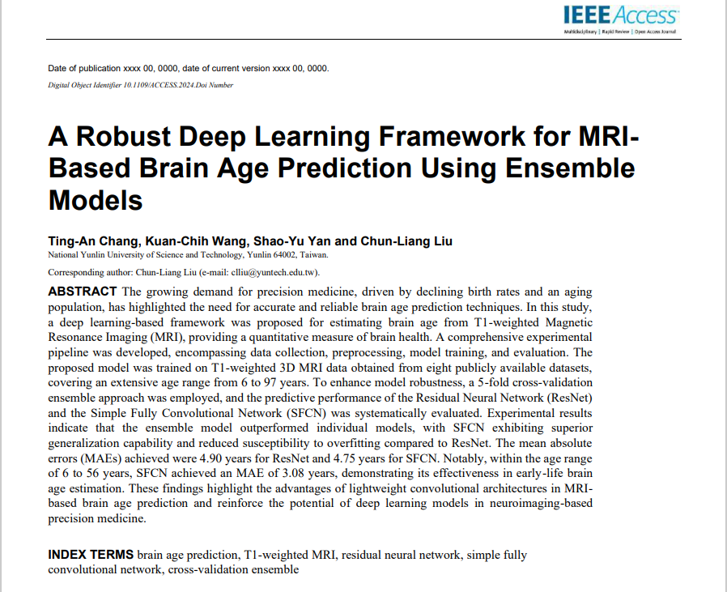
IEEE ACCESS 投稿 (審查中)

Slide 29
BONUS
台灣作業研究學會--大專院校專題競賽

Slide 30
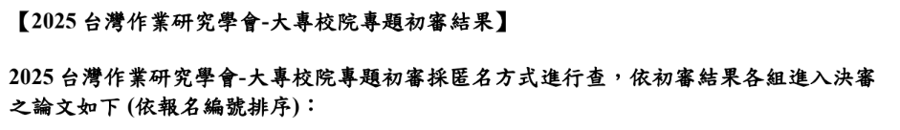
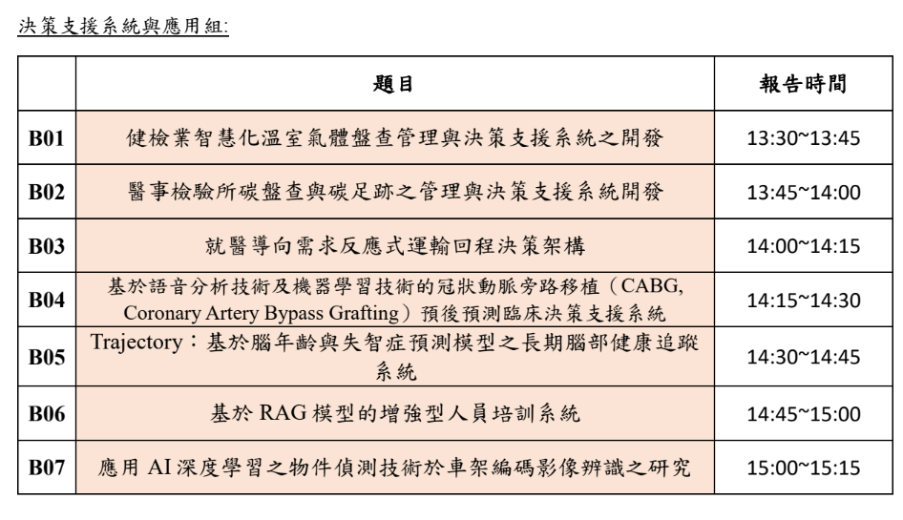
台灣作業研究學會--大專院校專題競賽
作品入圍→

Slide 31
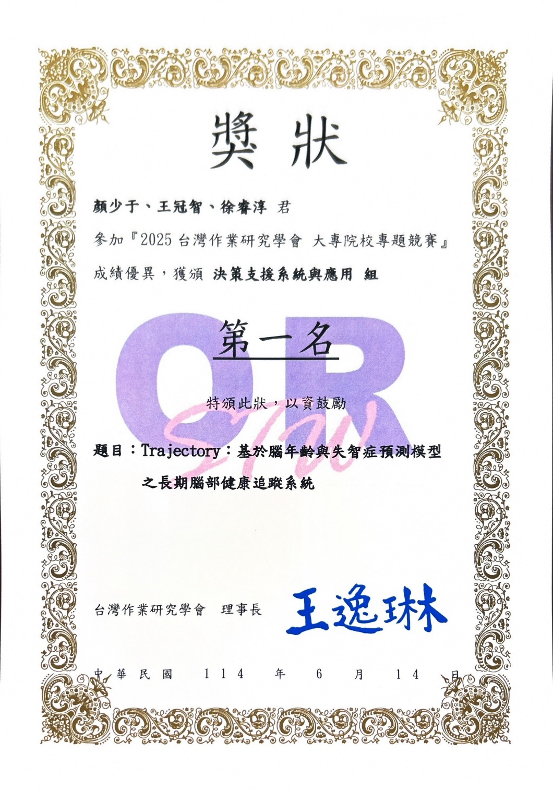

台灣作業研究學會--大專院校專題競賽

Slide 32
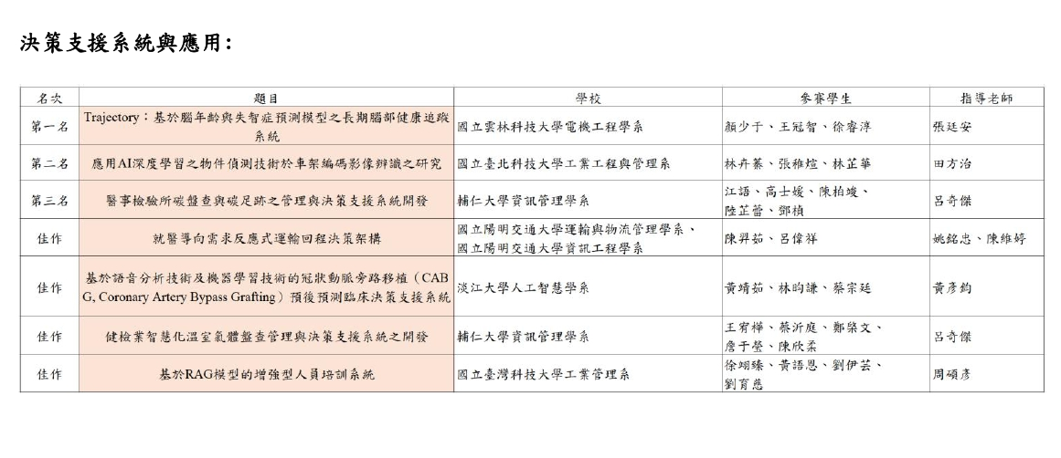
台灣作業研究學會--大專院校專題競賽

Slide 33
END

